Slide 1
الوحدة الثامنة | هندسة المثلث
البند | ( 7– 1 ) ح1
عنوان الدرس | القطعة المستقيمة الواصلة بين منتصفي ضلعين في مثلث .

Slide 2

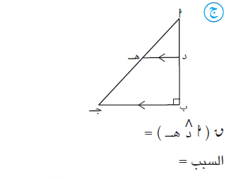

صفحة 139
مقدمة
⁵90
ﺮ
بالتناظر والتوازي مع (ب)

Slide 3
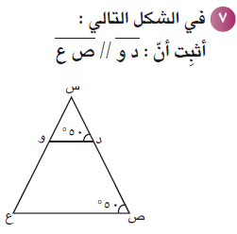
صفحة 139
مقدمة
ﺮ
ﺮ
وهما في وضع تناظر
= ⁵50
A ق(س د و) = ق(ص)
B د و // ص ع

Slide 4
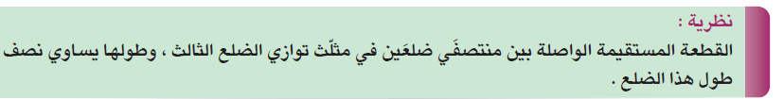
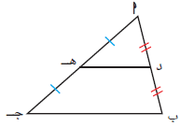
في المثلث ا ب جـ
∵ د منتصف ا ب , هـ منتصف ا جـ
١
∴ د هـ // ب جـ , د هـ = ب جـ
٢

Slide 5

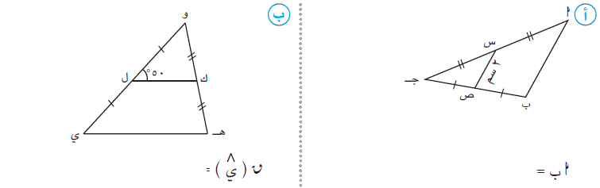
صفحة 141
⁵50
4 سم

Slide 6
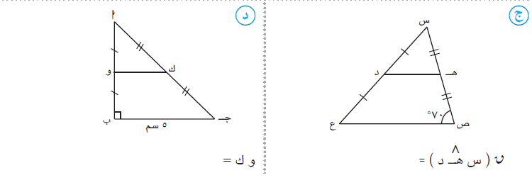
صفحة 141
2,5 سم
⁵70

Slide 7

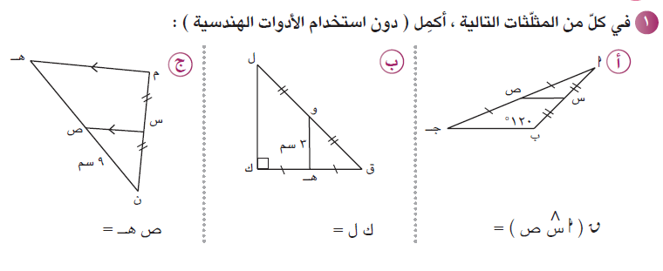
صفحة 149
6 سم
⁵110

Slide 8
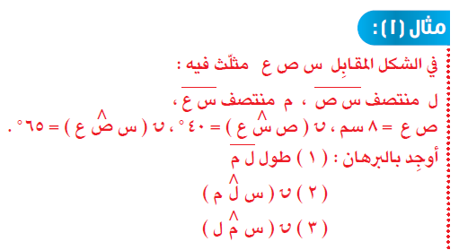
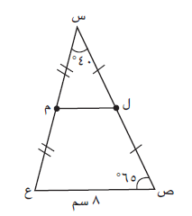
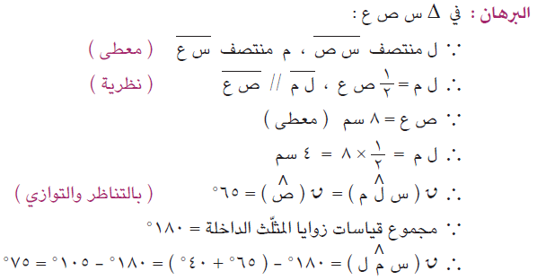
صفحة 141

Slide 9

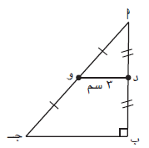


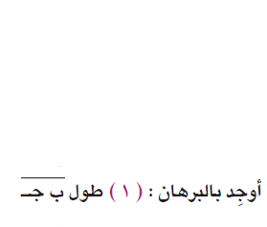


صفحة 149
⁵40
في Δ ا ب جـ
البرهان :
(معطى)
A د منتصف ا ب , و منتصف ا جـ
١
(نظرية)
∴ د و = ب جـ ، د و // ب جـ
٢
= 6 سم
= 2 × 3
∴ ب جـ = 2 د و
ﺮ
ﺮ
بالتناظر و التوازي
= ⁵90
∴ ق(ا د و) = ق(ب)
A مجموع قياسات زوايا المثلث الداخلة = ⁵180
ﺮ
= ⁵50
⁵180 – (⁵40 + ⁵90)
∴ ق(ا و د) =

Slide 10
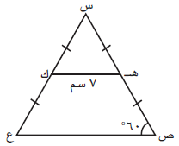




صفحة 150
في Δ س ص ع
البرهان :
(معطى)
A هـ منتصف س ص, ك منتصف س ع
14 سم
١
(نظرية)
∴ هـ ك = ب جـ ، هـ ك // ص ع
٢
= 14 سم
= 2 × 7
∴ ص ع = 2 هـ ك
⁵60
ﺮ
، ق(ص) =
A Δ س ص ع متطابق الضلعين
∴ Δ س ص ع متطابق الأضلاع
،
ﺮ
س ع = 14 سم
⁵60
∴ ق(ع) =

Slide 11
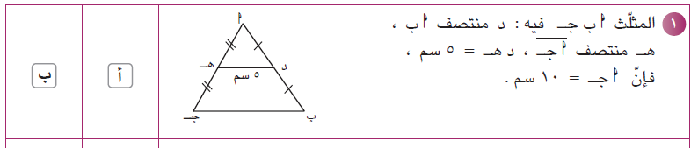
صفحة 196
التقييم المختصر

